Slide 1



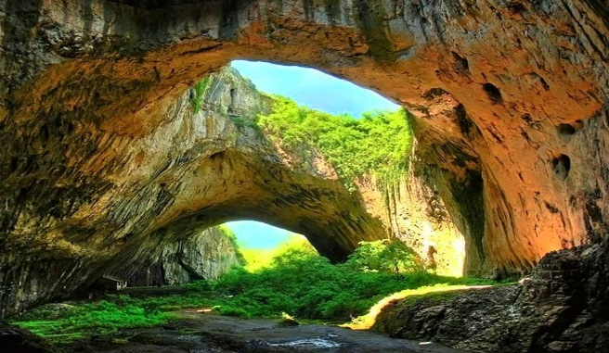






Tiết 93 – Văn bản 3
DẤU ẤN HỒ KHANH
NHẬT VĂN

Slide 2










Dấu ấn Hồ Khanh – Nhật Văn
HOẠT ĐỘNG 1 KHỞI ĐỘNG

Slide 3
Dấu ấn Hồ Khanh – Nhật Văn
Các em hãy video dưới đây và trả lời các câu hỏi sau:
- Video đề cập tới nội dung gì?
- Nhân vật nào được nói tới trong video?

Slide 4








HOẠT ĐỘNG 2
HÌNH THÀNH KIẾN THỨC

Slide 5
Dấu ấn Hồ Khanh – Nhật Văn
I
KHÁM PHÁ CHUNG VĂN BẢN
PHIẾU HỌC TẬP SỐ 1
(Tìm hiểu chung văn bản)

Slide 6

Dấu ấn Hồ Khanh – Nhật Văn
Tìm hiểu chung: | Trả lời
1. Xuất xứ:
2. Thể loại/kiểu văn bản:
3. Phương thức biểu đạt:
4. Nhan đề và yêu cầu cơ bản của nhan đề theo đặc trưng thể loại:
5. Bố cục:

Slide 7
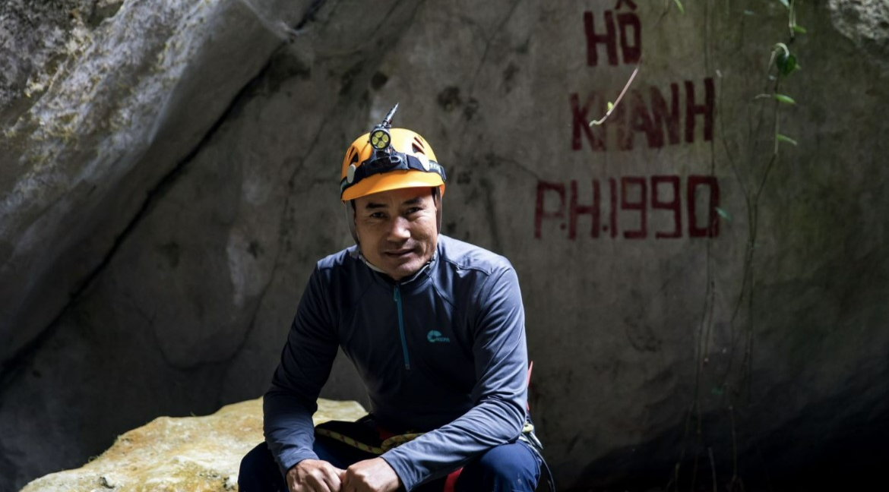
Dấu ấn Hồ Khanh – Nhật Văn
1. Tác giả:
Nhật Văn.
2. Tác phẩm:
2.1. Đọc và tìm hiểu chú thích
2.2. Xuất xứ: báo điện tử Quảng Bình, ngày 21/7/2014
2.3. Kiểu VB: là văn bản thông tin.
2.4. Phương thức biểu đạt: Thuyết minh.
2.5. Nhan đề: nhân vật Hồ Khanh đã tạo nên một dấu ấn đặc biệt. => Nhan đề của văn bản thông tin phải ngắn gọn, súc tích, thể hiện được nội dung của văn bản.

Slide 8
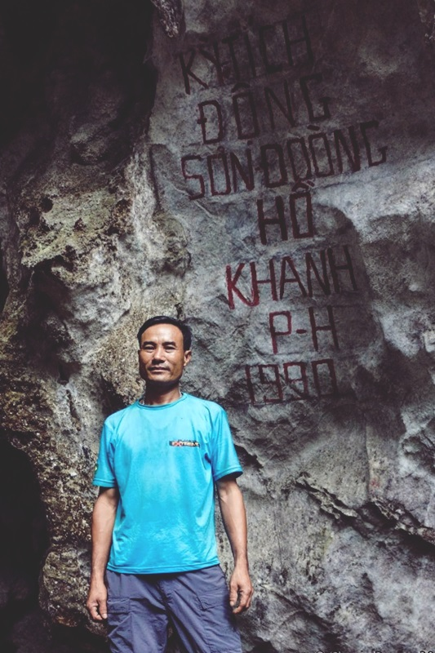
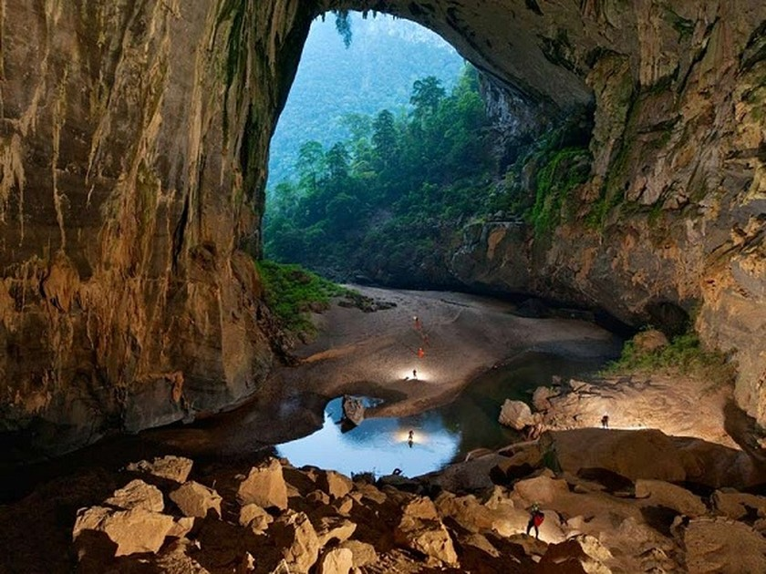
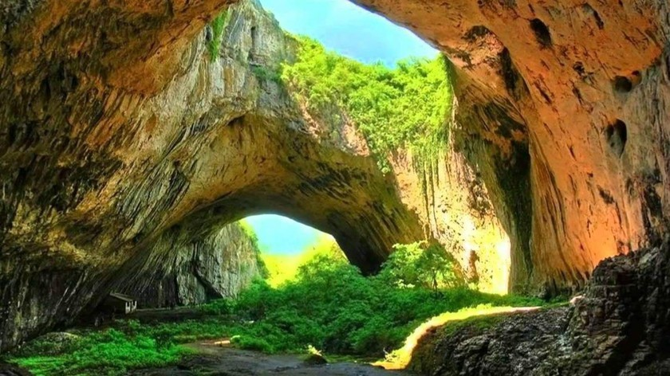
Dấu ấn Hồ Khanh – Nhật Văn
2.6. Bố cục: 3 phần
Phần 1
Từ đầu … “phát hiện ra những hang động đẹp.”
Phần 2
Tiếp theo… “chuyến thử nghiệm hang Sơn Đoòng…”.
Phần 3
Còn lại
Giới thiệu chung về Hồ Khanh
Dấu ấn Hồ Khanh trong công việc khám phá hang động
Đam mê phiêu lưu, khám phá của Hồ Khanh.

Slide 9
Dấu ấn Hồ Khanh – Nhật Văn
II
KHÁM PHÁ CHI TIẾT VĂN BẢN
PHIẾU HỌC TẬP SỐ 2
(Tìm hiểu chung về nhân vật Hồ Khanh)
Quê quán:….. | Nhân vật Hồ Khanh | Nghề nghiệp:….
Tính cách:…. |  | Thành tích:…

Slide 10
Dấu ấn Hồ Khanh – Nhật Văn
Câu 1: Tìm trong đoạn đầu của văn bản chi tiết thể hiện “Dấu ấn Hồ Khanh” trong công cuộc khám phá hang động ở Quảng Bình?
Câu 2: Đoạn này có phải là sa-po của văn bản thông tin này không? Vậy chi tiết thể hiện “Dấu ấn Hồ Khanh” có thể hiện được nội dung văn bản không?

Slide 11
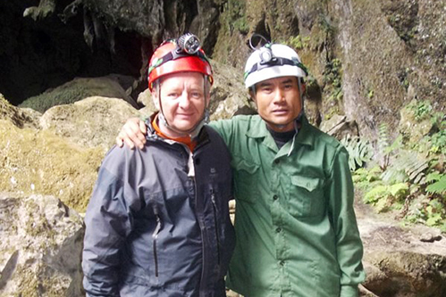
Dấu ấn Hồ Khanh – Nhật Văn
1. Giới thiệu chung về Hồ Khanh
- Quê quán: Thôn Phong Nha, xã Sơn Trạch, huyện Bố Trạch, tỉnh Quảng Bình.
- Nghề nghiệp: Thợ sơn tràng chuyên nghiệp.
- Tính cách: Thích tò mò, khám phá.
- Thành tích: Phát hiện ra hang Sơn Đoòng, nhiều hang động khác.

Slide 12
Dấu ấn Hồ Khanh – Nhật Văn
2. Dấu ấn Hồ Khanh trong việc khám phá hang động
1) Thời điểm và sự kiện quan trọng nào đã làm thay đổi cuộc đời Hồ Khanh?
2) Vì sao các nhà khoa học lại tìm đến Hồ Khanh với vai trò là người dẫn đường khám phá Vườn quốc gia Phong Nha- Kẻ Bàng?
3) Nguyên nhân nào đã khiến Hồ Khanh dẫn đoàn thám hiểm hang động của Hoàng gia Anh vào cái hang đá lớn và kì lạ năm xưa? Kết quả của sự việc này ra sao?

Slide 13
Dấu ấn Hồ Khanh – Nhật Văn
5) Quá trình tiếp xúc với Hồ Khanh đã cho ông Hô-oát Lim-bơ, trưởng đoàn khám phá hang động Hiệp hội Hang động Hoàng gia Anh tình cảm gì với anh?
4) Hồ Khanh có vai trò như thế nào trong quá trình khám phá ra Sơn Đoòng?
5) Quá trình tiếp xúc với Hồ Khanh đã cho ông Hô-oát Lim-bơ, trưởng đoàn khám phá hang động Hiệp hội Hang động Hoàng gia Anh tình cảm gì với anh?
6) Em có nhận xét gì về trình tự thời gian khi giới thiệu quá trình khám Sơn Đoòng của Hồ Khanh?
7) Với dấu ấn Hồ Khanh trong hành trình phát hiện ra hang Sơn Đoòng, em có cảm nhận gì về câu chuyện của ông?

Slide 14
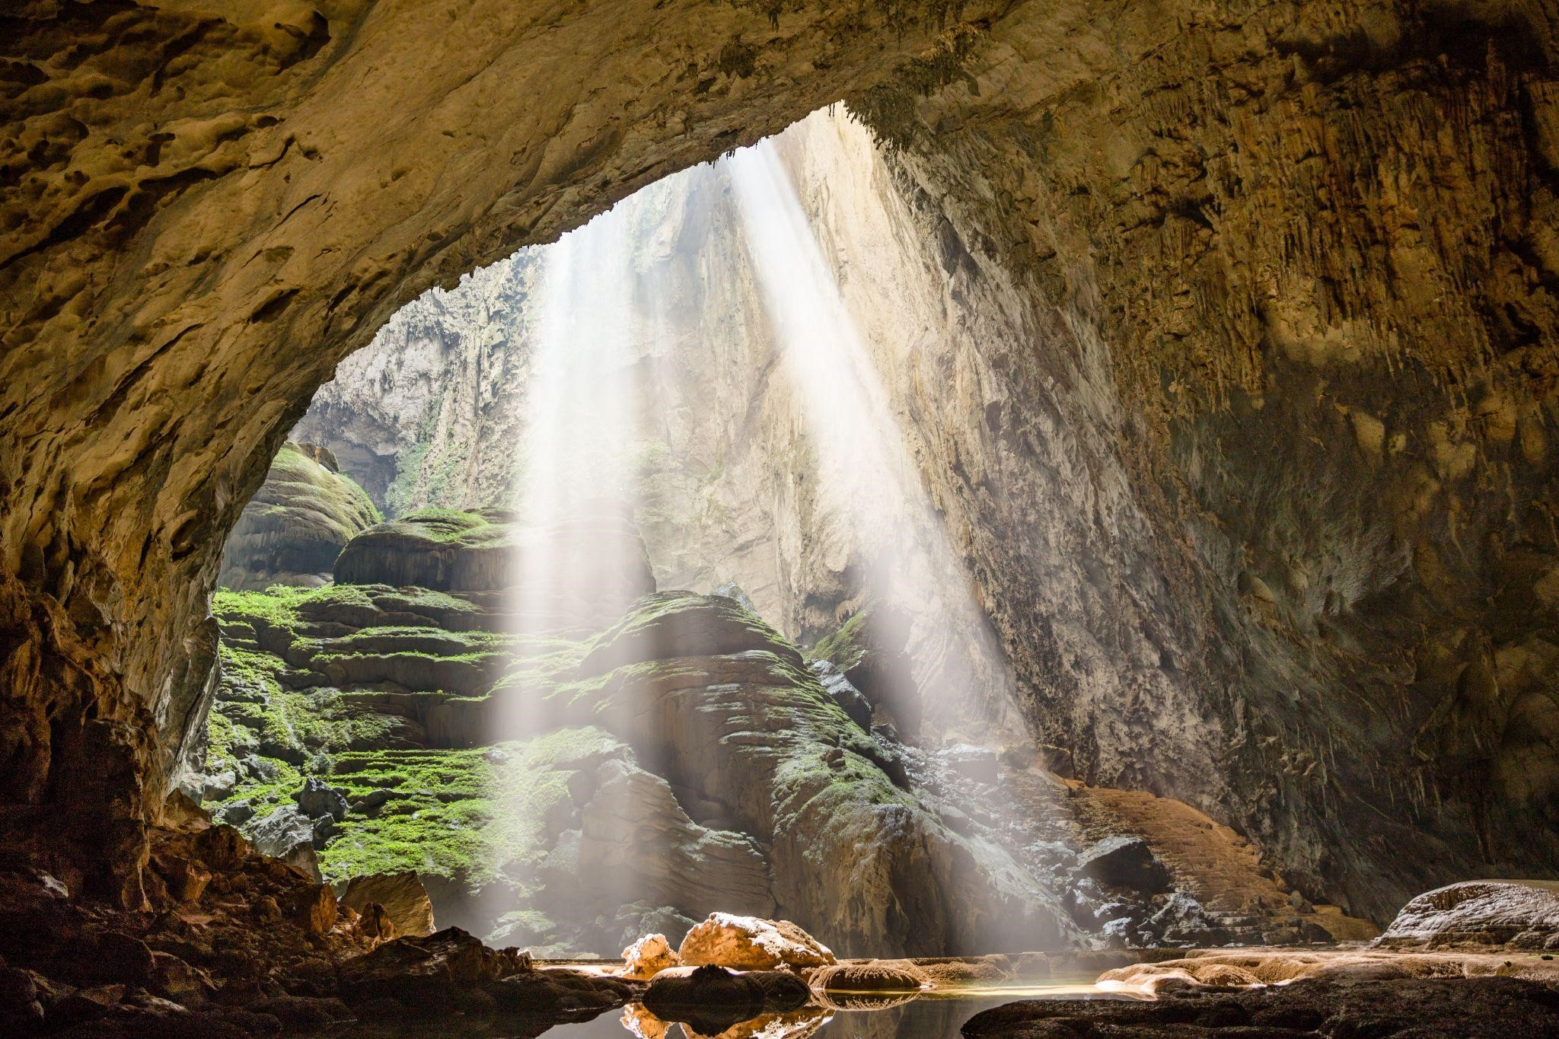
Dấu ấn Hồ Khanh – Nhật Văn
- Năm 1989, tình cờ phát hiện ra môt cái hang lớn với “bầu không khí mát mẻ lạ thường”.
- 2009, Hồ Khanh dẫn đoàn thám hiểm hang động của Hoàng gia Anh vào cái hang đá lớn và kì lạ năm xưa.
- Hồ Khanh đã trở thành người Việt Nam đầu tiên phát hiện ra hang Sơn Đoòng.
=> Câu chuyện được tường thuật theo trình tự thời gian, giúp chúng ta hiểu rõ nội dung câu chuyện có thật.

Slide 15
Dấu ấn Hồ Khanh – Nhật Văn
5) Quá trình tiếp xúc với Hồ Khanh đã cho ông Hô-oát Lim-bơ, trưởng đoàn khám phá hang động Hiệp hội Hang động Hoàng gia Anh tình cảm gì với anh?
1) Vì sao Hồ Khanh đi rừng tìm kiếm những hang động?
2) Hồ Khanh thường tìm kiếm như thế nào?
3) Theo em phẩm chất quan trọng nhất để trở thành một nhà thám hiểm là gì?
4) Em cảm nhận như thế nào về sự yêu thích, đam mê khám phá đã giúp Hồ Khanh tìm ra hang Sơn Đoòng?
5) Em có mong muốn được phiêu lưu, khám phá thế giới không? Nếu được, em muốn mình sẽ đi đến những nơi nào?

Slide 16

Dấu ấn Hồ Khanh – Nhật Văn
3. Hồ Khanh với niềm đam mê khám phá
- Hồ Khanh đi rừng vì yêu thích, đam mê.
- Anh thường vào rừng tìm kiếm, ghi nhớ thật chi tiết những nơi mình đã qua để dẫn đường cho các đoàn thám hiểm.
- Phẩm chất quan trọng của nhà thám hiểm chính là sự ham hiểu biết và say mê khám phá thế giới tự nhiên.

Slide 17
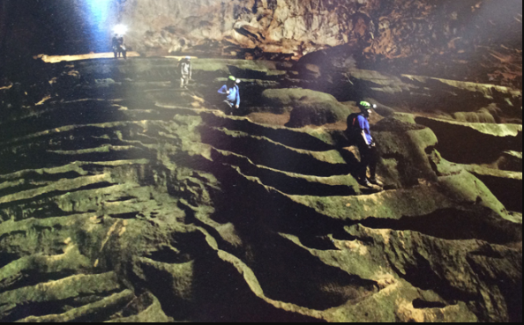
Dấu ấn Hồ Khanh – Nhật Văn
III
TỔNG KẾT
1. Nghệ thuật
Kể sự việc theo trình tự thời gian, kết hợp miêu tả chi tiết, cụ thể.
Giới thiệu về nhân vật và sự việc có thật liên quan đến nhân vật đó.

Slide 18
Dấu ấn Hồ Khanh – Nhật Văn
2. Nội dung – Ý nghĩa
Câu chuyện thật về Hồ Khanh phát hiện, khám phá ra hang Sơn Đoòng và rất nhiều hang động khác đã cho thấy được tầm quan trọng của đam mê, khát vọng: khi có ý chí, niềm đam mê và khát vọng sẽ biến ước mơ thành hiện thực.

Slide 19
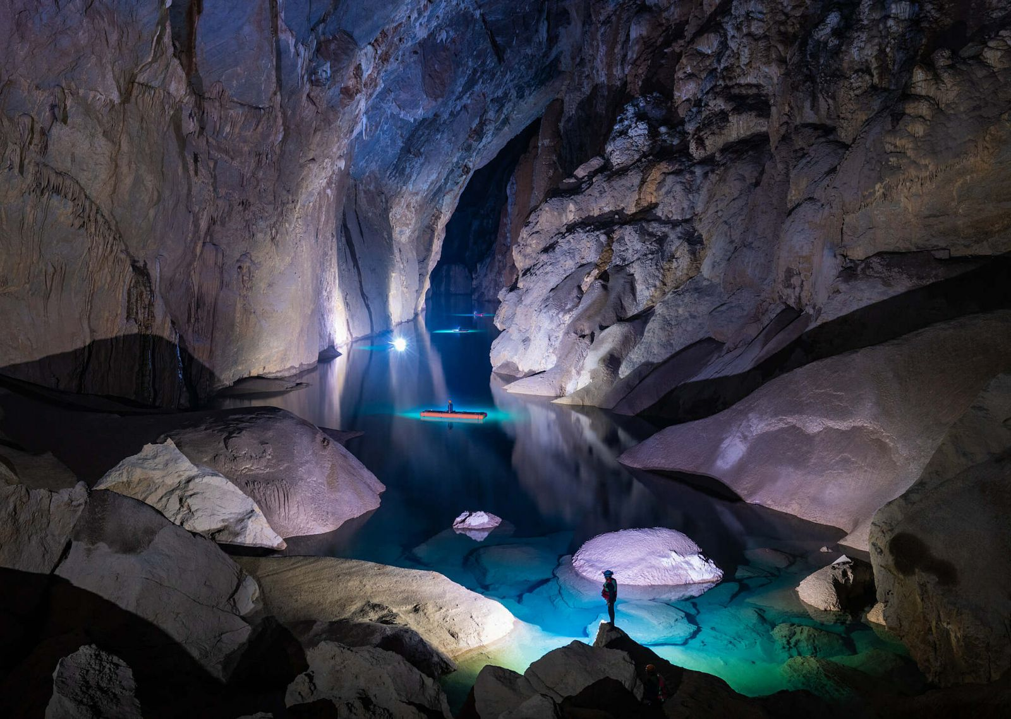
Dấu ấn Hồ Khanh – Nhật Văn
3. Những lưu ý khi đọc VB thông tin
Nhận biết đươc nhan đề, nội dung cơ bản, vai trò của các chi tiết trong việc thể hiện nội dung đó.
Hiểu được cảm hứng phiêu lưu và khám phá thế giới cũng có thể đến từ câu chuyện có thật của những con người bình dị đang sống quanh ta. Bằng ý chí, niềm đam mê, khát vọng, các em có thể biến ước mơ thành hiện thực.

Slide 20
Dấu ấn Hồ Khanh – Nhật Văn
HOẠT ĐỘNG 3
LUYỆN TẬP

Slide 21
Dấu ấn Hồ Khanh – Nhật Văn
5) Quá trình tiếp xúc với Hồ Khanh đã cho ông Hô-oát Lim-bơ, trưởng đoàn khám phá hang động Hiệp hội Hang động Hoàng gia Anh tình cảm gì với anh?
Trong bài 7, VB3 “Dấu ấn Hồ Khanh” và các văn bản 1,2: “Cuộc chạm trán trên đại dương” và “Đường vào trung tâm vũ trụ” có gì giống và khác nhau?

Slide 22
Dấu ấn Hồ Khanh – Nhật Văn
Văn bản Nội dung so sánh | Dấu ấn Hồ Khanh | - Cuộc chạm trán trên đại dương - Đường vào trung tâm vũ trụ
Chủ đề:
Thể loại:
Nhân vật:

Slide 23
Dấu ấn Hồ Khanh – Nhật Văn
Gợi ý đáp án
Văn bản Nội dung so sánh | Dấu ấn Hồ Khanh | - Cuộc chạm trán trên đại dương - Đường vào trung tâm vũ trụ
Chủ đề: | - Phiêu lưu, khám phá thế giới.
Thể loại: | - Văn bản thông tin. |  | - Truyện khoa học viễn tưởng.
Nhân vật: | - Nhân vật và câu chuyện có thật. |  | - Nhân vật tưởng tượng, không có thật.

Slide 24
Dấu ấn Hồ Khanh – Nhật Văn
HOẠT ĐỘNG 4
VẬN DỤNG

Slide 25
Dấu ấn Hồ Khanh – Nhật Văn
Bài tập 1. Viết đoạn văn (từ 5 – 7 câu) kể lại hành trình khám phá hang Sơn Đoòng của Hồ Khanh bằng ngôi kể thứ nhất.
Bài tập 2. Nhân vật Hồ Khanh đã thực hiện được khát vọng và đam mê khám phá hang động của mình. Còn em, em có ước mơ gì? Em nghĩ mình sẽ phải trau dồi bản thân như thế nào để thực hiện ước mơ? Hãy chia sẻ vào Phiếu HT sau:
Ước mơ của tôi: | …..
Hành động của tôi: | …..

Slide 26
Dấu ấn Hồ Khanh – Nhật Văn
HƯỚNG DẪN TỰ HỌC
- Hoàn thiện các nội dung bài học.
- HS chuẩn bị cho tiết sau học bài: Viết bài văn kể lại sự việc có thật liên quan đến một nhân vật lịch sử.

